Slide 1


Cierre de brechas formativas

Slide 2
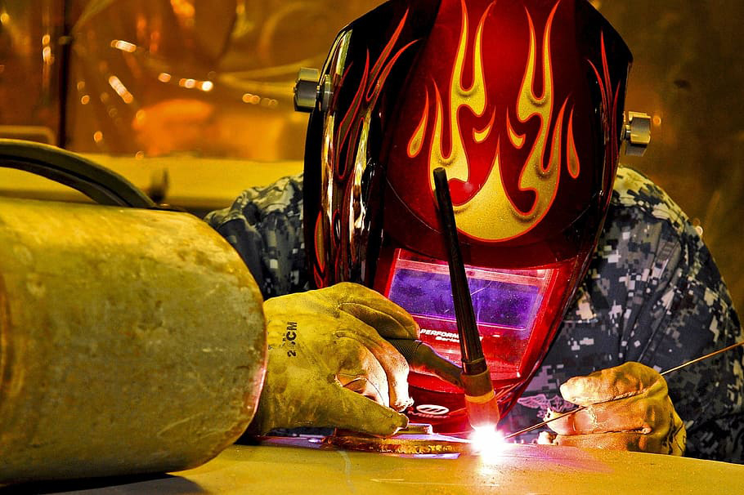
Servicios del INTECAP
Formación ocupacional
Este tipo de formación profesional se desarrolla a través de carreras de formación inicial, de mediana y larga duración (de 250 a 2,500 horas), estructuradas por módulos de formación, orientadas a desarrollar las competencias requeridas para el desempeño eficaz de una ocupación completa o calificación reconocida en el medio laboral guatemalteco. Este tipo de formación también se brinda en forma abierta a través de módulos o unidades modulares independientes en distintos períodos de tiempo, orientados a desarrollar las competencias requeridas para el desempeño eficaz de una función de trabajo reconocida en el medio laboral guatemalteco.

Slide 3
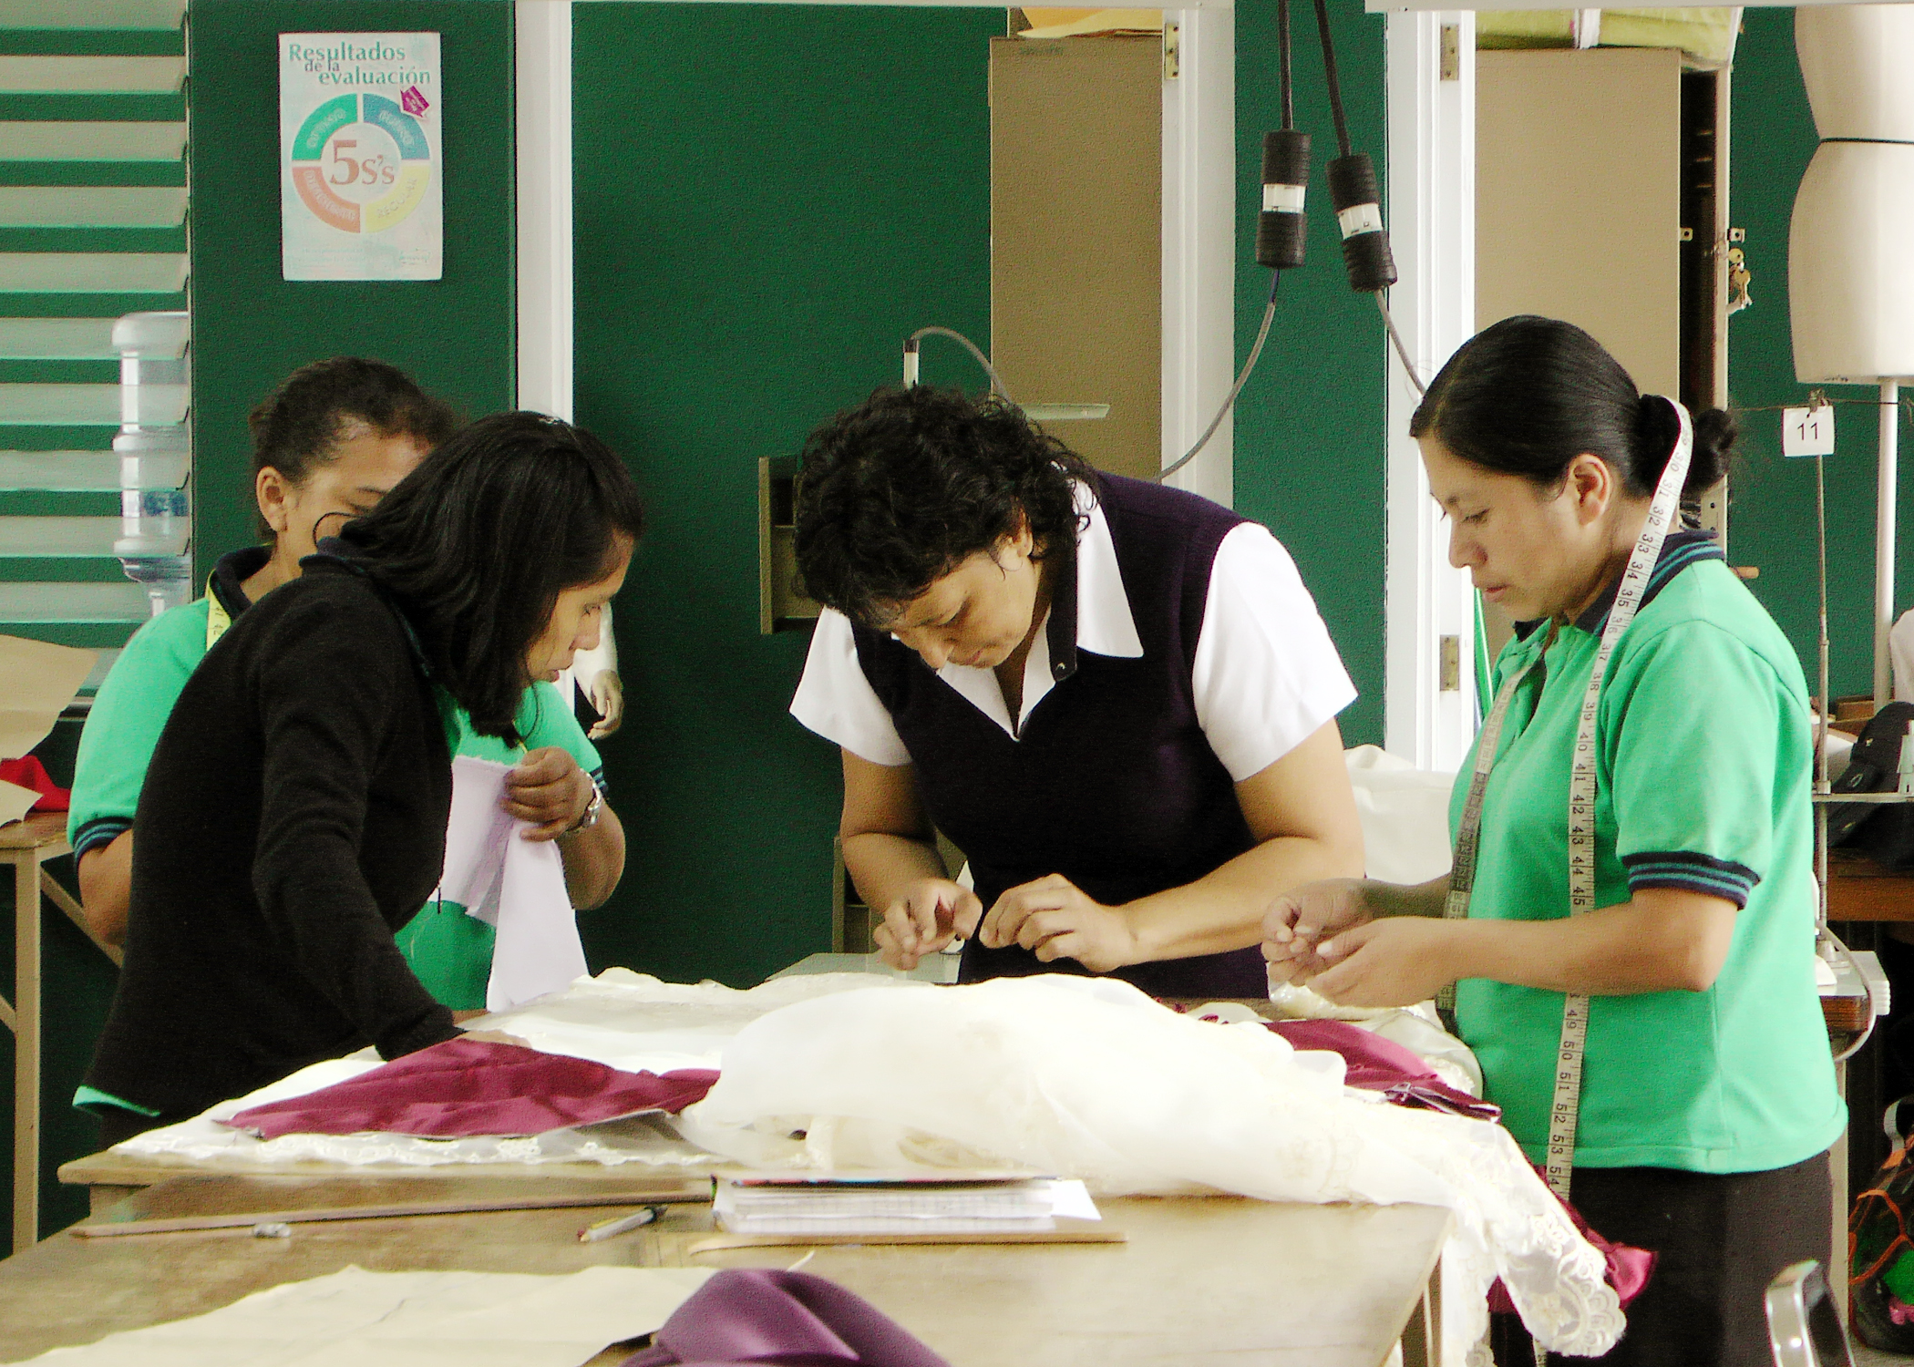
Formación ocupacional
Este tipo de formación profesional se desarrolla a través de carreras de formación inicial de corta, mediana y larga duración (de 250 a 3,000 horas). Carreras estructuradas por módulos de formación, orientadas a desarrollar todas las competencias requeridas para el desempeño eficaz de una ocupación completa o calificación reconocida en el medio laboral guatemalteco. También se atiende la formación a través de módulos pertenecientes a carreras o diseños independientes, hasta 300 horas de duración.

Slide 4
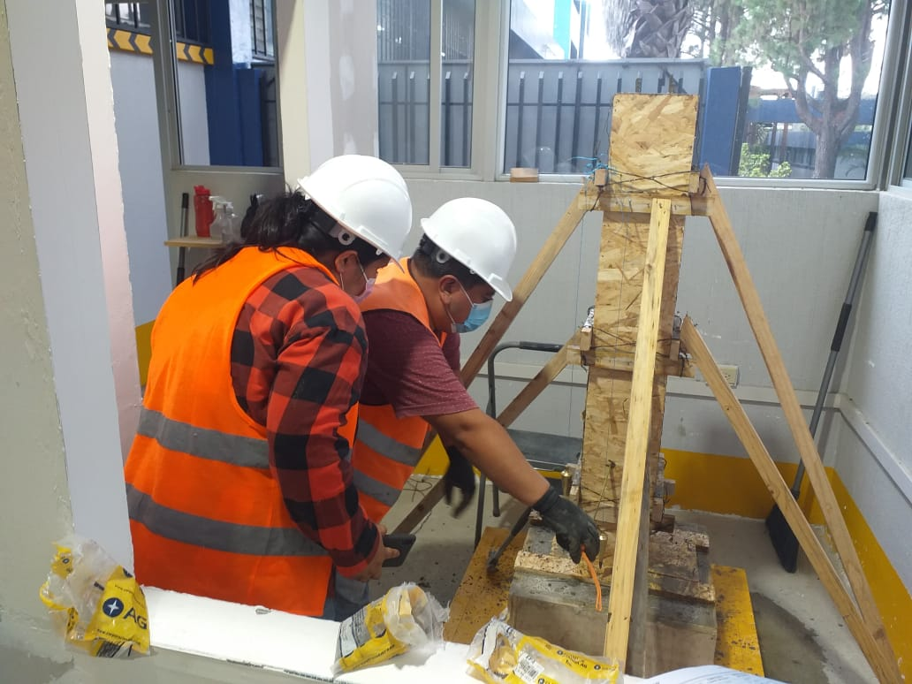
Certificación laboral
El servicio de certificación de competencias laborales consiste en un proceso mediante el cual se otorga un reconocimiento formal de la capacidad laboral demostrada por una persona con base en una evaluación de sus competencias, tomando como referencia una norma o estándar previamente establecido. En el INTECAP se brindan los siguientes servicios de certificación laboral: Certificación de personal de empresas con el aval del INTECAP, certificación externa, Certificación sectorial, certificación de capacidades y certificaciones internacionales.

Slide 6
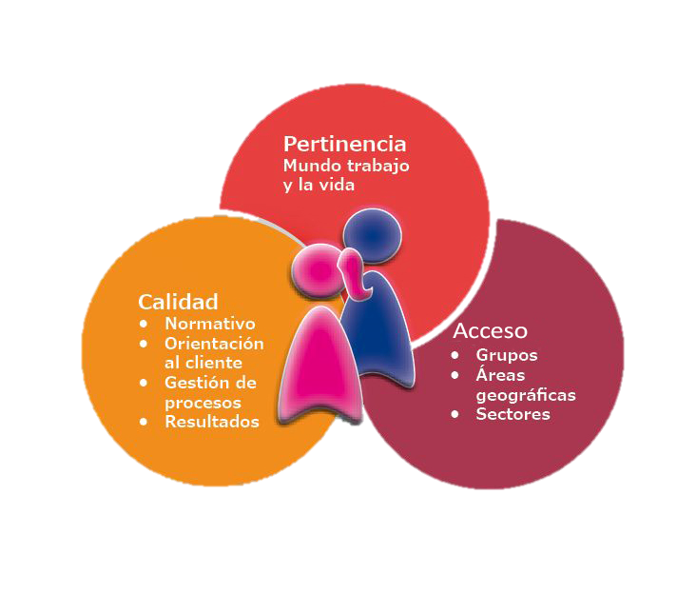
Enfoque sistémico del modelo de formación

Slide 7
Plan estratégico
Objetivos estratégicos del INTECAP:
Ampliar la cobertura de la formación inicial certificable, con énfasis en la formación ocupacional de jóvenes, con base en las necesidades de empleabilidad del país.
Fortalecer las acciones de apoyo para la mejora de la productividad del sector empresarial guatemalteco.
Ampliar y mejorar la capacidad instalada institucional para el desarrollo de la formación técnica y la capacitación.
Implementar acciones para asegurar la calidad y efectividad de los servicios institucionales.

Slide 8
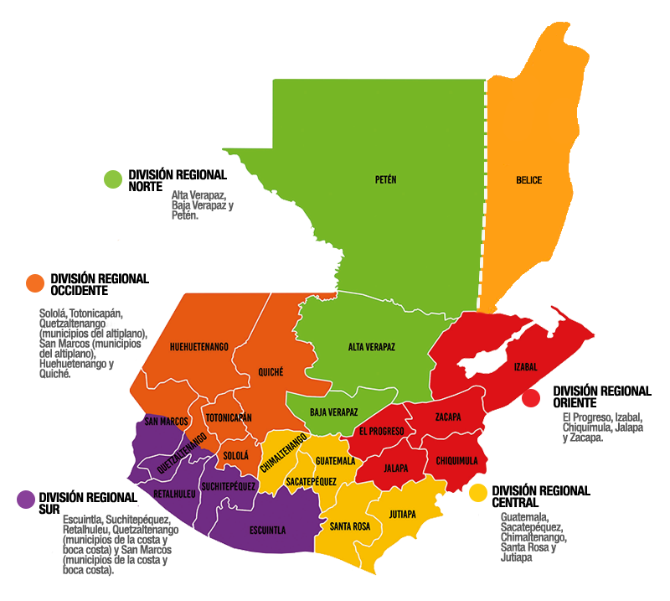
33 centros formativos

Slide 9
Equipamiento y patrimonio
Año | Inversión
2,020 | Q108,460,976.00
2,019 | Q225,185,469.00
2,018 | Q173,186,462.00
Últimos 3 años | Q506,832,907.00
Nuestro patrimonio es de:
Q2,441,309,484.00

Slide 10
Año | Participantes certificados
2,020 | 412,131
2,019 | 439,152
2,018 | 416,431
2,017 | 383,623
2,016 | 351,292
Últimos 5 años | 2,002,629
Metas y acciones certificables

Slide 11
Tipos de productos
CTO
CTM
CTMS
Formación inicial que se brinda a través de carreras de larga y mediana duración, a efecto de que los participantes desarrollen las capacidades laborales para desempeñarse en una ocupación operativa calificada o altamente calificada.
Formación ocupacional que se brinda a través de carreras de formación inicial de mediana y larga duración, para atender la demanda ocupacional de Técnicos medios.
Formación ocupacional que se brinda a través de carreras de formación inicial de mediana y larga duración, para atender la demanda ocupacional de Técnicos medios superiores.

Slide 12
Tipos de productos
FORJA
CTC
FM
Formación inicial o complementaria que se brinda a través de carreras de corta y mediana duración, para que los participantes desarrollen las capacidades que les permitan desempeñarse en ocupaciones a nivel operativo y medio.
Formación para el nivel ocupacional medio que puede desarrollarse a través de carreras de hasta 500 horas presenciales, cuyo objetivo es complementar a los trabajadores en todas las funciones laborales de la ocupación o puesto de trabajo homologado o preparar a nuevo personal en funciones administrativas.
Formación inicial o complementaria que se brinda a través de módulos desarrollados en distintos periodos, no secuenciales, para que los participantes desarrollen las capacidades técnicas para el ejercicio de un grupo reducido de funciones o bien, capacidades transversales para el desempeño efectivo de una ocupación. Este servicio de formación atiende en su mayoría a personas adultas con limitaciones de tiempo para asistir a programas de formación de larga duración. Se puede desarrollar en las modalidades presencial, a distancia, mixta o híbrida. El nivel de competencia es uno, dos y tres.

Slide 13

Oferta formativa certificable
Tipo de formación | Formación recurrente | Formación bajo demanda
CT nivel operativo | 11 | --
CT nivel medio | 20 | --
CT nivel medio superior | 10 | --
Formación de Jóvenes y Adultos | 18 | --
Total | 59 | --
Formación de Jóvenes y Adultos | -- | 50
CTC | -- | 29
Diplomados | -- | 25
Módulos | -- | 166
Total | -- | 270
Carreras, diplomados, módulos
Capacitaciones
Más de 2,000

Slide 14
610
325
Plan para la formación (diseño curricular por módulo)
Manual para la formación por módulo
Para cada carrera
Paquetería para la formación y evaluación de la formación
La base son documentos de formación: NTCL
Perfiles profesionales
Perfiles de puestos de trabajo o cortas de competencias*
Perfil de carrera
Instrumentos de evaluación para las carreras
165
100

Slide 15
Innovación
Metodologías
Becas
Consolidación del Sistema de innovación de INTECAP.
Certificación de líderes y equipos en Gestión de la innovación basados en la Norma ISO-56002.
Ideación y elaboración de perfiles y proyectos de innovación con su respectiva jerarquización.
Concurso IDEATÓN y AK´NA´LEB´ para promover la cultura de innovación.
Metodología de aprendizaje híbrido.
Metodología de formación por proyectos.
Formación dual.
Intecap apoya a jóvenes talentosos de escasos recursos con el programa de becas y apoyo financiero.
Se otorga durante el proceso de formación apoyo económico que pude comprender la exoneración del pago de cuotas, compra de materiales, y cuando los casos lo justifican, un estipendio económico para el pago de alimentos, traslados y, a partir del 2020 pago de planes para conectividad.
Actualmente hay 170 becas vigentes.

Slide 16
Etapa 1
Definir las necesidades de capacitación.
Etapa 2
Diseñar y planificar la capacitación.
Etapa 4
Evaluar los resultados de la capacitación.
Etapa 3 Suministrar la capacitación.
Proceso de capacitación
Seguimiento

Slide 17
Muchas gracias

